Slide 1
S800板第二次实验

Slide 2
准备知识的学习
系统控制
I2C

Slide 3
系统控制
System Control

Slide 4
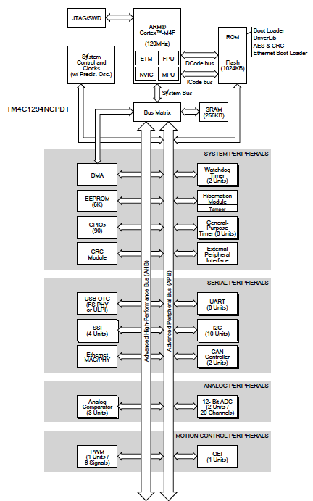
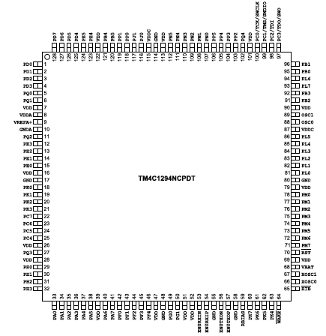
High-Level Block Diagram

Slide 5
System Control
System control configures the overall operation of the device and provides information about the device.
reset control
NMI operation
power control
clock control
low-power modes

Slide 6
Reset Control
复位源 Reset Sources
上电复位Power On Reset (POR)
外部管脚复位 (RST Pin)
Vdda或VDD掉电复位
软件复位
看门狗 (Watchdog)复位
冬眠模组事件 (Hibernation Module)
主振荡失败复位 (MOSC Failure)

Slide 7
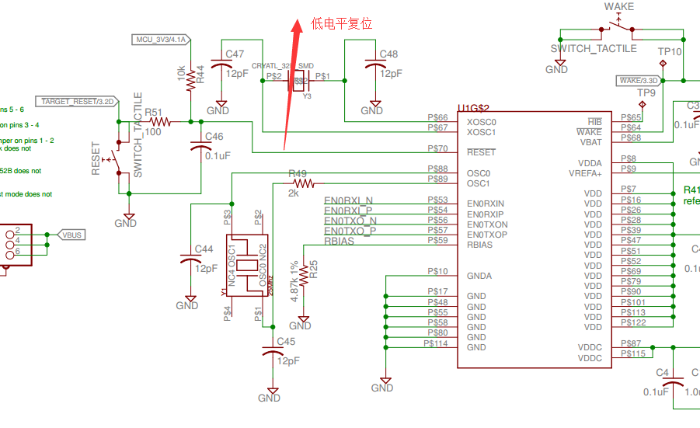
S800板上的复位电路

Slide 8
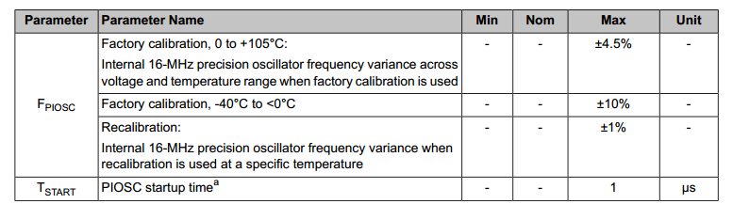
Clock Control
系统时钟源(SYSCLK)
Precision Internal Oscillator (PIOSC)
CPU内部提供的16M振荡源在POR时使用，未校正时精度有限
Main Oscillator (MOSC)
外部主振荡源，外部4-25M的振荡信号输入，可采用石英晶体振荡器作为高精度时钟源使用

Slide 9
S800板上的时钟源
CPU内部
低精度的16M振荡器HSI（正负50%误差），可以用于不需要精确定时的场合，不能用于同步通讯如USART，CAN，ETHERNET等。
红板上共有两个外部晶体振荡器供选择：
一个为外部25M高精度无源晶振HSE，为正常使用时提供外部时钟信号；
一个为32.768K无源晶振LSE，主要用于低功耗或电池供电时提供外部时钟信号。
使用说明：
如果不使用PLL倍频电路，则只能使用25M的HSE或16M的HSI作为时钟。
如果使用PLL倍频电路，则可以升频到480M后再分频作为CPU时钟使用，最大可接受频率为120M时钟。
频率越高，则速度越快，功耗越大。

Slide 10
时钟配置
系统时钟在不同工作模式下(RUN，SLEEP，DEEP SLEEP)使用不同的时钟源；
一般可以选择PIOSC或MOSC作为系统时钟来源，在本系统中因为硬件固定，只能为16M PIOSC及25M MOSC；
可以通过PLL倍频模式将系统时钟调整到不同系统时钟，系统频率最大120M
在16M或25M模式下，可以将PLL频率配置为320M或480M均可
然后从此PLL频率经过（1-1024）分频再到想要的系统频率SYSCLK
示例程序（对TM4C1290系列只能使用SysCtlClockFreqSet函数）
SysCtlClockFreqSet((SYSCTL_XTAL_25MHZ |SYSCTL_OSC_MAIN |SYSCTL_USE_PLL |SYSCTL_CFG_VCO_480), 20000000);
//倍频到480M，再分频到20M，分频必须为整数倍
SysCtlClockFreqSet((SYSCTL_XTAL_25MHZ |SYSCTL_OSC_MAIN |SYSCTL_USE_OSC), 25000000);

Slide 11
系统时钟设置函数SysCtlClockFreqSet
驱动库手册：P487
功能 | 配置系统时钟。
原型 | uint32_t SysCtlClockFreqSet(uint32_t ui32Config, uint32_t ui32SysClock)
参数 | ui32Config为设备时钟所需要的配置。 ui32SysClock为所需要的处理器频率。
说明 | 该函数配置设备的主系统时钟，如：输入频率，振荡器源，是否使能PLL以及系统分频。参数ui32Config是几个不同值的逻辑“或”，它们分别都被分成多个组，其中在每个组中只能选择一个值。 外部晶振频率的选择为如下参数之一：SYSCTL_XTAL_25MHz…… 振荡器源的选择为如下参数之一：SYSCTL_OSC_MAIN 使用外部晶振或振荡器，SYSCTL_OSC_INT 使用内部16MHz振荡器，……. 系统时钟源选择：SYSCTL_USE_PLL是使用PLL输出作为系统时钟，SYSCTL_USE_OSC 是选择一个振荡器作为系统时钟。 PLL倍频选择：SYSCTL_CFG_VCO_480、SYSCTL_CFG_VCO_320

Slide 12
函数在实验二中的应用
//use internal 16M oscillator, HSI
ui32SysClock = SysCtlClockFreqSet((SYSCTL_XTAL_16MHZ |SYSCTL_OSC_INT |SYSCTL_USE_OSC), 16000000);

Slide 13
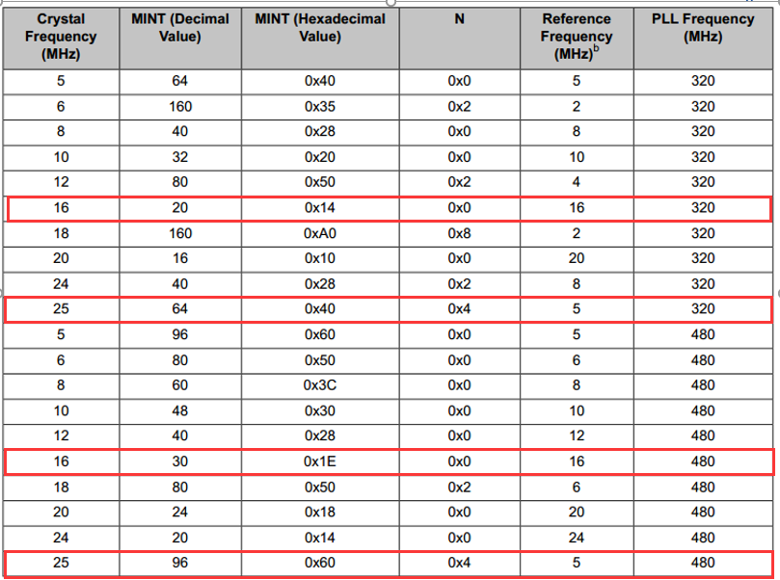
PLL时钟设置

Slide 14
缩写解释
HSI：高速内部时钟
HSE：高速外部时钟
LSE：低速外部时钟
PLL： Phase Locked Loop，锁相环

Slide 15
I2C接口
Inter-Integrated Circuit Interface
内部集成电路

Slide 16
I2C简介
I2C是Philips公司开发的一种串行总线，用于IC器件之间的通信。
I2C是一种简单的、低速的、两线式同步串行总线。
I2C总线采用两根线的设计(一根串行数据线SDA 和一根串行时钟线SCL)来提供双向的数据传输。
数据线上的信号与时钟同步，并通过软件寻址识别每个器件，而不需要片选线。
多个符合I²C总线标准的器件都可以通过同一条I²C总线进行通信，而不需要额外的地址译码器。
I²C接口的标准传输速率为100Kbit/s，最高传输速率可达400Kbit/s。

Slide 17
I2C电气连接
I²C总线接口均为开漏或开集电极输出，因此需要为总线增加上拉电阻Rp。
总线速率越高，总线上拉电阻就越小，100Kbit/s总线速率，通常使用5.1K欧姆的上拉电阻

Slide 18
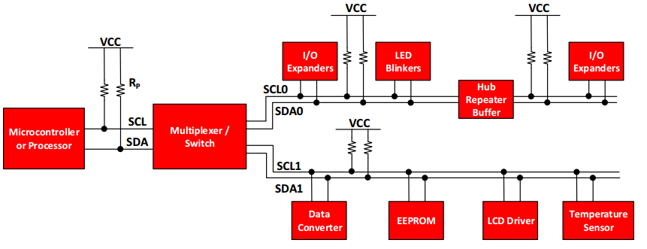
I2C连接方式
I2C总线仅使用两个信号：SDA和SCL。SDA是双向串行数据线，SCL是双向串行时钟线。
系统中所有的微控制器和外围器件都将数据线SDA与时钟线SCL的同名引脚连在一起，总线上的所有节点都由器件引脚给定地址。

Slide 19
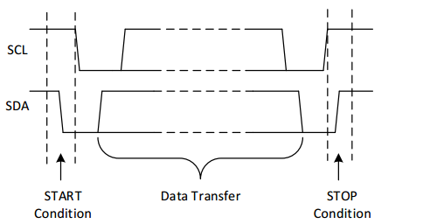
起止和停止条件
I2C总线的协议定义了两种状态：起始和停止。
当SCL为高电平时，在SDA线上从高到低的跳变被定义为起始条件。
当SCL为高电平时，在SDA线上从低到高的跳变则被定义为停止条件。
总线在起始条件之后被看作为忙状态。
总线在停止条件之后被看作为空闲。

Slide 20
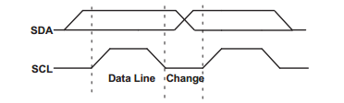
数据有效性
当SDA和SCL线为高电平时，总线为空闲状态。
在时钟SCL的高电平期间，SDA线上的数据必须保持稳定。
SDA仅可在时钟SCL为低电平时改变。

Slide 21
数据传输
I2C总线每次传输的数据长度为9位，包括8位数据位和1位应答位。
每次SDA线上的每个字节必须为8位长，每个字节后面必须带有一个应答位。
不限制每次传输的字节数。
数据传输是MSB在前。
当接收器不能接受另一个完整的字节时，它可以将时钟线SCL拉到低电平，以迫使发送器进入等待状态。当接收器释放时钟SCL时继续进行数据传输。
I2C总线可以构成多主数据传送系统，但只有带CPU的器件可以成为主器件。主器件发送时钟、启动位、数据工作方式，从器件则接收时钟及数据工作方式。
TM4C的每个I2C模块由主机和从机两个功能组成，并由唯一地址进行标识。

Slide 22
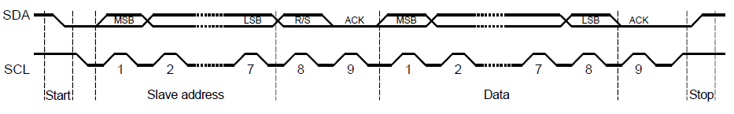
带有7位地址的数据格式
在达到开始条件之后，从机地址将被发送。
从机地址共7位，紧跟着的第8位是数据传输方向位（R/S位）。这个数据方向位决定了下一个操作是接收（高电平）还是发送（低电平），0表示传输（发送），1表示请求数据（接收）。
数据传输始终由主机产生的停止条件来终止。然而，通过产生重复的起始条件和寻址另一个从机（而无需先产生停止条件），主机仍然可以在总线上通信。因此，在这种传输过程中可能会有接收/发送格式的不同组合。
带有I2C总线的器件除了有从机地址（Slave Address）外，还有数据地址（也称子地址）。从机地址是指该器件在I2C总线上被主机寻址的地址，而数据地址是指该器件内部不同部件和存储单元的编址。

Slide 23
High-Level Block Diagram

Slide 24
TM4C1294NCPDT微控制器上的I2C
微控制器上共配备了10个I2C模块，且微控制器具有与其他I2C总线上的设备交互（发送和接收）的能力。
每个I2C模块具有以下特点：
I2C总线上的设备可被配置为主机或从机；
支持一个主机或从机发送和接收数据；
同时支持主机和从机操作。
4个I2C模式
主机发送模式
主机接收模式
从机发送模式
从机接收模式

Slide 25
TM4C1294NCPDT微控制器上的I2C
4种传输速度
标准模式（100 Kbps）
快速模式（400 Kbps）
超快速模式（1 Mbps）
高速模式（3.33 Mbps）
主机和从机中断的产生
当主机发送或接收操作完成时（或因错误终止时），产生中断;
当从机发送数据，或主机需要数据，或检测到起始或停止条件时，产生中断。
主机有仲裁和时钟同步，支持多主机，以及7位寻址模式。

Slide 26
I2C结构图

Slide 27
I2C芯片
PCA9557

Slide 28
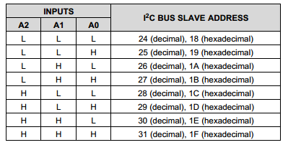

I2C芯片PCA9557
地址定义
详见PCA9557.pdf

Slide 29
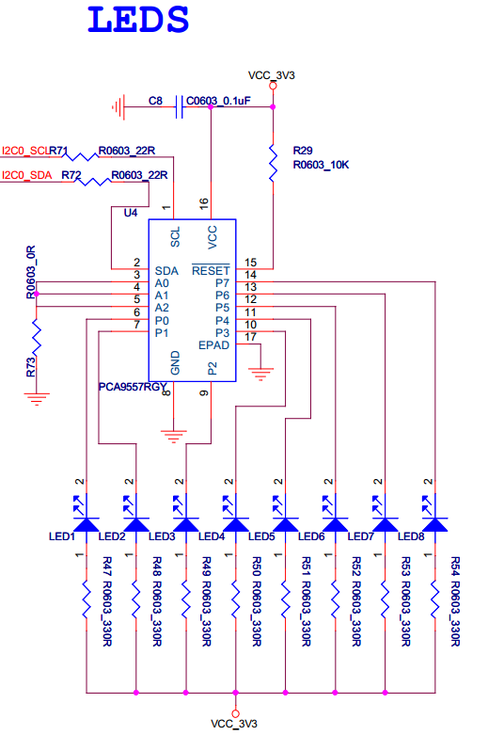
S800蓝板上的PCA9557
PCA9557为I2C转8位GPIO扩展芯片，在板上为LED驱动，低有效。即当管脚为低电平时，对应的LED亮。
PCA9557地址：0x18
详见S800蓝板原理图

Slide 30
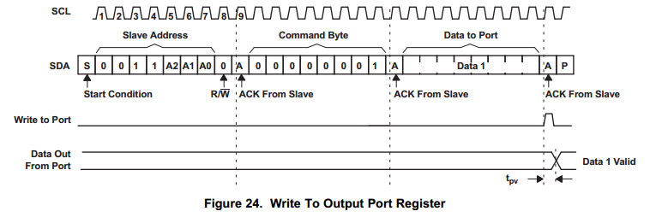
往PCA9557输出口寄存器写数据的时序

Slide 31
PCA9557编程
PCA9557的使用分为两步：
PCA9557初始化，即将端口配置为输出。
对PCA9557的输出端口赋值，例：赋0x0时，则8个LED全亮；当为0x0FF时，8个LED全灭。
固件库文件驱动方式从上图的对输出端口写数据可见，首先给I2C总线输出从设备即PCA9557地址，然后给出两字节数据，第一个字节为命令，第二个字节为数据。命令即输出端口01H，数据则为从0x00-0x0FF。
因此固件库使用如下：其中DevAddr为设备地址即0x18，RegAddr为输出端口地址即0x01，WriteData为写给输出端口的数据。

Slide 32
uint8_t I2C0_WriteByte(uint8_t DevAddr, uint8_t RegAddr, uint8_t WriteData)
{
uint8_t rop;
while(I2CMasterBusy(I2C0_BASE)){};
I2CMasterSlaveAddrSet(I2C0_BASE, DevAddr, false);
I2CMasterDataPut(I2C0_BASE, RegAddr);
I2CMasterControl(I2C0_BASE, I2C_MASTER_CMD_BURST_SEND_START);
while(I2CMasterBusy(I2C0_BASE)){};
rop = (uint8_t)I2CMasterErr(I2C0_BASE);
I2CMasterDataPut(I2C0_BASE, WriteData);
I2CMasterControl(I2C0_BASE, I2C_MASTER_CMD_BURST_SEND_FINISH);
while(I2CMasterBusy(I2C0_BASE)){};
rop = (uint8_t)I2CMasterErr(I2C0_BASE);
return rop;
}

Slide 33
I2C芯片
TCA6424

Slide 34
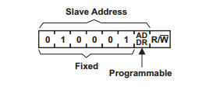
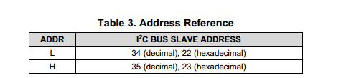
I2C芯片TCA6424
地址定义
详见TCA6424.pdf

Slide 35
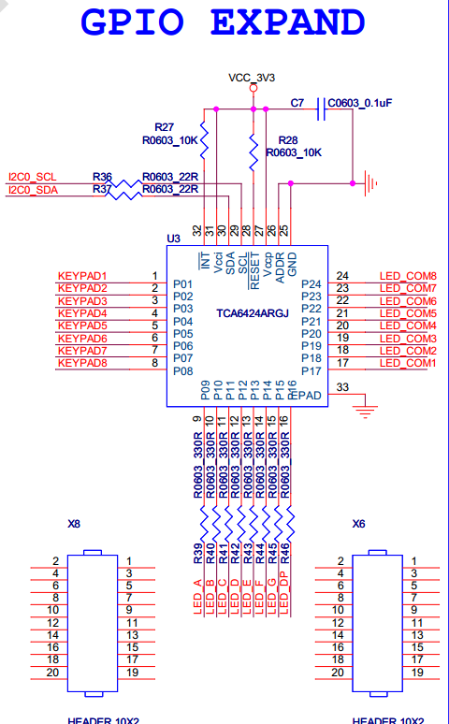
I2C芯片TCA6424
TCA6424地址：0x22
TCA6424为I2C转24位GPIO扩展芯片，分为3组，每组8位，在蓝板上：
P0为按键SW1-SW8；
P1为动态共阴数码管的脚位信号，高电平时点亮相应的笔划；
P2为动态共阴数码管的片选信号，当为高电平时，驱动对应的8050三极管导通，从而选通对应的位。

Slide 36
TCA6424编程
TCA6424的使用分为两步：
TCA6424初始化，即将端口P0配置为输入，P1，P2配置为输出。
对TCA6424的输出端口赋值，从而点亮动态数码管。

Slide 37
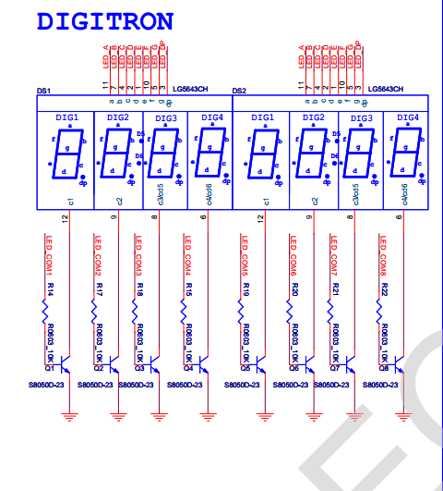
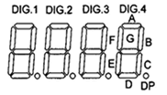
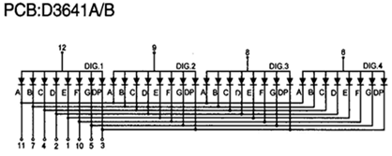
蓝板上8位数码管

Slide 38
I2C编程

Slide 39
GPIO管脚复用
I2C0 SCL-GPIO PB2
I2C0 SDA-GPIO PB3
GPIOPinConfigure(GPIO_PB2_I2C0SCL);//配置PB2为I2C0SCL
GPIOPinConfigure(GPIO_PB3_I2C0SDA);//配置PB3为I2C0SDA GPIOPinTypeI2CSCL(GPIO_PORTB_BASE, GPIO_PIN_2);
//I2C将GPIO_PIN_2用作SCL
GPIOPinTypeI2C(GPIO_PORTB_BASE, GPIO_PIN_3);
//I2C将GPIO_PIN_3用作SDA

Slide 40
函数GPIOPinConfigure
驱动库手册：P266
功能 | Configures the alternate function of a GPIO pin.
原型 | Void GPIOPinConfigure(uint32_t ui32PinConfig)
参数 | ui32PinConfig is the pin configuration value, specified as only one of the GPIO_P??_??? values.
说明 | This function configures the pin mux that selects the peripheral function associated with a particular GPIO pin. Only one peripheral function at a time can be associated with a GPIO pin, and each peripheral function should only be associated with a single GPIO pin at a time (despite the fact that many of them can be associated with more than one GPIO pin). To fully configure a pin, a GPIOPinType() function should also be called.

Slide 41
函数GPIOPinTypeI2CSCL
驱动库手册：P275
引脚复用：所有的GPIO引脚都可以用作GPIO或是一种或多种的外设功能。
功能 | 配置管脚用作I2C的SCL
原型 | Void GPIOPinTypeI2CSCL(uint32_t ui32Port, uint8_t ui8Pins)
参数 | ui32Port是GPIO端口的基址。 ui8Pins是管脚的位组合（bit-packed）表示。
说明 | The I2C pins must be properly configured for the I2C peripheral to function correctly. This function provides the proper configuration for the SCL pin. The pin is specified using a bit-packed byte, where each bit that is set identifies the pin to be accessed, and where bit 0 of the byte represents GPIO port pin 0, bit 1 represents GPIO port pin 1, and so on.

Slide 42
I2C初始化
I2CMasterInitExpClk(I2C0_BASE,ui32SysClock, true);
//config I2C0 400k
I2CMasterEnable(I2C0_BASE);

Slide 43
函数I2CMasterInitExpClk
驱动库手册：P331
功能 | 初始化I2C的主机模块。
原型 | Void I2CMasterInitExpClk(uint32_t ui32Base, uint32_t ui32I2CClk, bool bFast)
参数 | ui32Base是I2C模块的基地址。 ui32I2CClk是为I2C模块提供的时钟频率。 bFast为建立快速数据传输。
说明 | 该函数通过为主机配置总线速度并使能I2C 主机模块，来初始化I2C主机模块的操作。 如果参数bFast为true, 则主机模块的传输速率为400 Kbps; 否则, 主机模块的传输速率为100 Kbps。 外设时钟与系统时钟相同。

Slide 44
函数I2CMasterEnable
驱动库手册：P329
功能 | 使能I2C主机主机模块。
原型 | Void I2CMasterEnable(uint32_t ui32Base)
参数 | ui32Base为I2C模块的基地址。
说明 | 该函数使能I2C主机模块的操作。

Slide 45
I2C写操作
uint8_t I2C0_WriteByte(uint8_t DevAddr, uint8_t RegAddr, uint8_t WriteData)
{
uint8_t rop;
while(I2CMasterBusy(I2C0_BASE)){};//如果I2C0模块忙，等待
I2CMasterSlaveAddrSet(I2C0_BASE, DevAddr, false);
//设置主机要放到总线上的从机地址。false表示主机写从机，true表示主机读从机
I2CMasterDataPut(I2C0_BASE, RegAddr);//主机写设备寄存器地址
I2CMasterControl(I2C0_BASE, I2C_MASTER_CMD_BURST_SEND_START);/
/执行重复写入操作
while(I2CMasterBusy(I2C0_BASE)){};
rop = (uint8_t)I2CMasterErr(I2C0_BASE);//调试用

Slide 46
函数I2CMasterBusy
驱动库手册：P327
功能 | 表示I2C主机是否忙。
原型 | Bool I2CMasterBusy(uint32_t ui32Base)
参数 | ui32Base为I2C模块的基地址。
说明 | 该函数返回主机是否忙于传输或接收数据的标识。
返回值 | 如果主机忙，则返回true；否则返回false。

Slide 47
函数I2CMasterSlaveAddrSet
驱动库手册：P336
功能 | 设置I2C放到总线上的地址。
原型 | Void I2CMasterSlaveAddrSet(uint32_t ui32Base, uint8_t ui8SlaveAddr, bool bReceive)
参数 | ui32Base为I2C模块的基地址。 ui8SlaveAddr为7位从机地址。 bReceive表示与从机通信的类型。
说明 | 在开始通信时，该函数配置I2C放到总线上的地址。当bReceive参数被设置为true时，表示主机启动对从机的读操作；否则，表示主机启动对从机的写操作。

Slide 48
函数I2CMasterDataPut
驱动库手册：P329
功能 | 从I2C主机传输一个字节。
原型 | Void I2CMasterDataPut(uint32_t ui32Base, uint8_t ui8Data)
参数 | ui32Base为I2C模块基地址。 ui8Data为主机传输的数据。
说明 | 该函数将提供的数据放入I2C主机数据寄存器。

Slide 49
函数I2CMasterDataGet
驱动库手册：P328
功能 | 接收已经发给I2C主机的一个字节。
原型 | uint32_t I2CMasterDataGet(uint32_t ui32Base)
参数 | ui32Base为I2C模块的基地址。
说明 | 该函数从I2C主机寄存器读取数据的一个字节。
返回值 | 返回I2C主机接收到的字节，并强制转换为uint32_t类型。

Slide 50
函数I2CMasterControl
驱动库手册：P327
功能 | 控制I2C主机模块的状态。
原型 | Void I2CMasterControl(uint32_t ui32Base, uint32_t ui32Cmd)
参数 | ui32Base为I2C模块的基地址。 ui32Cmd为向I2C主机下达的指令。
说明 | 该函数用于控制主机发送和接收操作的状态。参数ui8Cmd为以下值之一：I2C_MASTER_CMD_SINGLE_SEND、 I2C_MASTER_CMD_SINGLE_RECEIVE、 I2C_MASTER_CMD_BURST_SEND_START、 I2C_MASTER_CMD_BURST_SEND_CONT、 I2C_MASTER_CMD_BURST_SEND_FINISH ……

Slide 51
函数I2CMasterErr
驱动库手册：P330
功能 | 获取I2C主机的错误状态。
原型 | uint32_t I2CMasterErr(uint32_t ui32Base)
参数 | ui32Base为I2C模块的基地址。
说明 | 该函数用于获得主机发送和接收操作的错误状态。
返回值 | 返回的错误状态为以下之一：I2C_MASTER_ERR_NONE、 I2C_MASTER_ERR_ADDR_ACK、 I2C_MASTER_ERR_DATA_ACK, 或I2C_MASTER_ERR_ARB_LOST。

Slide 52
第二次实验

Slide 53
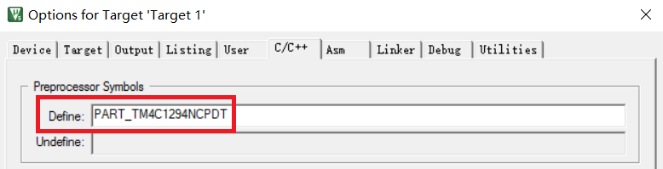
Option for Target “Target 1”
新增：
C/C++
Preprocessor Symbols-Define： PART_TM4C1294NCPDT
原因：CPU型号预定义，因为driverlib中某些头文件需要根据CPU类型进行不同预定义
第二次实验必需的

Slide 54
实验目的
了解I2C总线标准及在TM4C1294芯片的调用方法
掌握用I2C总线扩展GPIO芯片PCA9557及TCA6424的方法
能够通过扩展GPIO来输出点亮LED及动态数码管

Slide 55
实验2-1
PCA9557点亮所有LED；TCA6424控制数码管显示0在第一位。
要求：阅读、理解程序。
思考题：
人为修改内部时钟或外部时钟，如将内部时钟改为8M，或将外部时钟改为30M，会有什么结果？
能否将PLL时钟调整到外部时钟的频率以下？如将25M外部时钟用PLL后调整为20M？
将PLL后的时钟调整为最大值120M，LED闪烁会有什么变化？为什么？

Slide 56
实验2-2
进行LED的跑马灯实验，当LED在某位点亮时，同时在数码管的某位显示对应的LED管号。如LED跑马灯时，从左到右依次点亮LED1~LED8，此时在数码管上依次显示1~8。
要求：阅读、理解程序。

Slide 57
实验2-3
接程序2-2，当按键USR_SW1按下时，停止跑马灯，但LED及数码管显示维持不变；当按键松开后，继续跑马灯。

